Slide 1
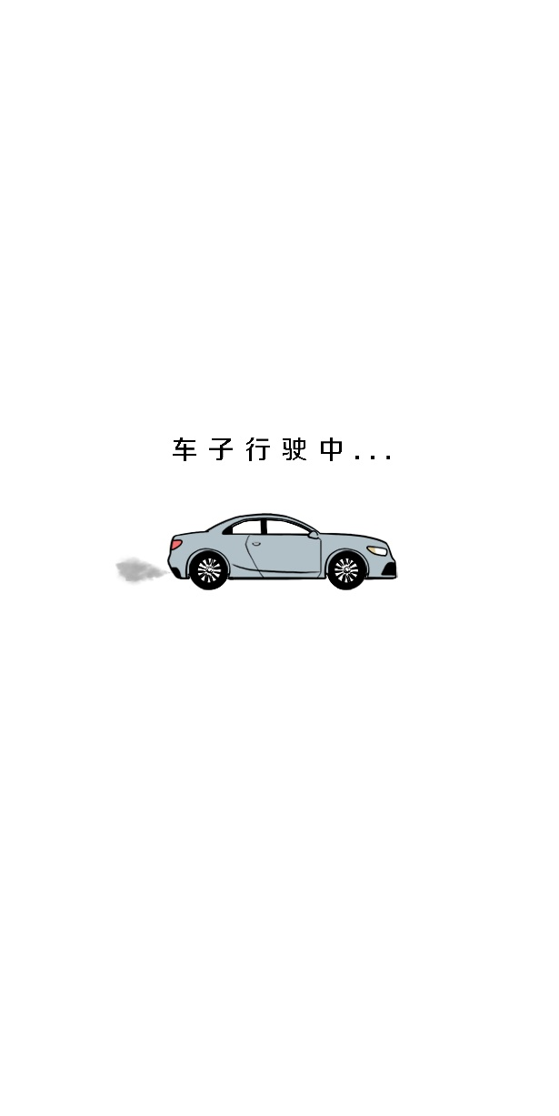
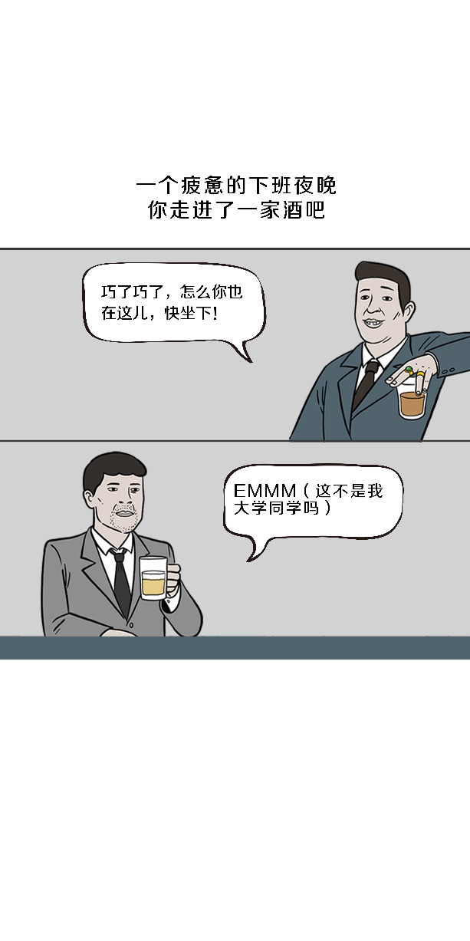
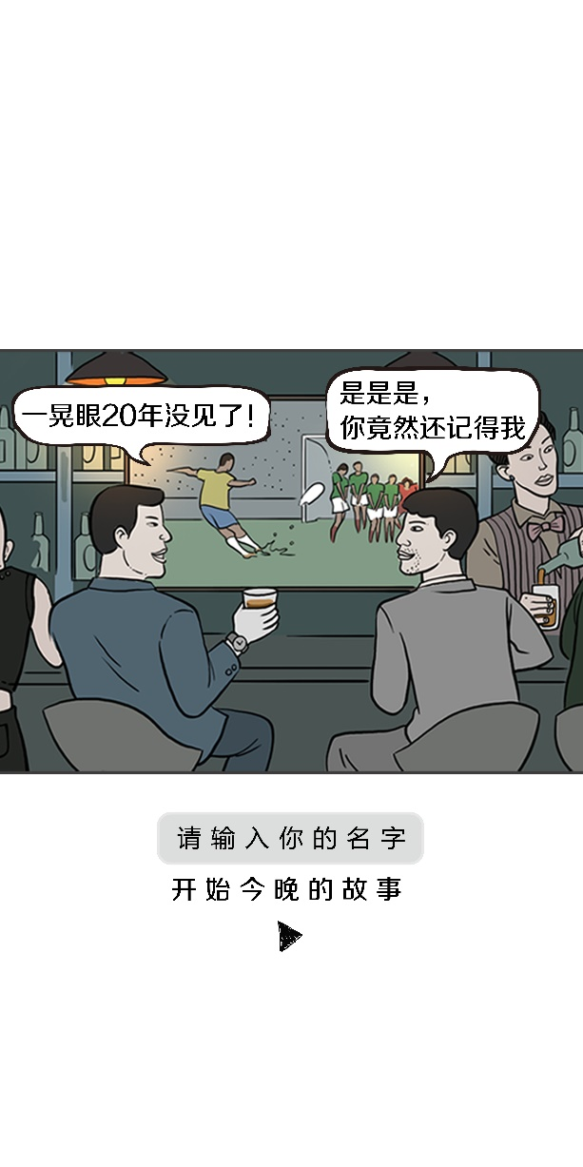
首页

Slide 2
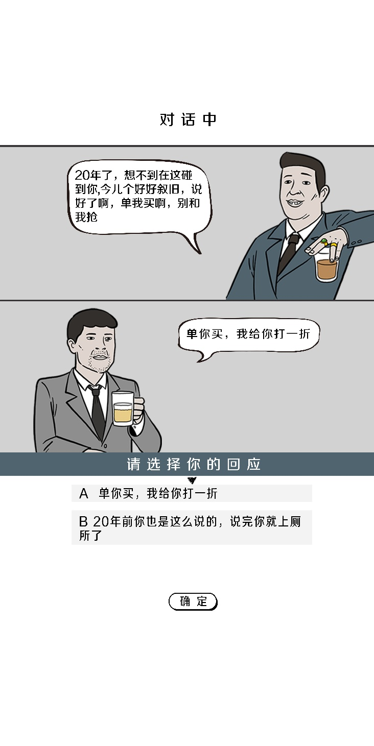
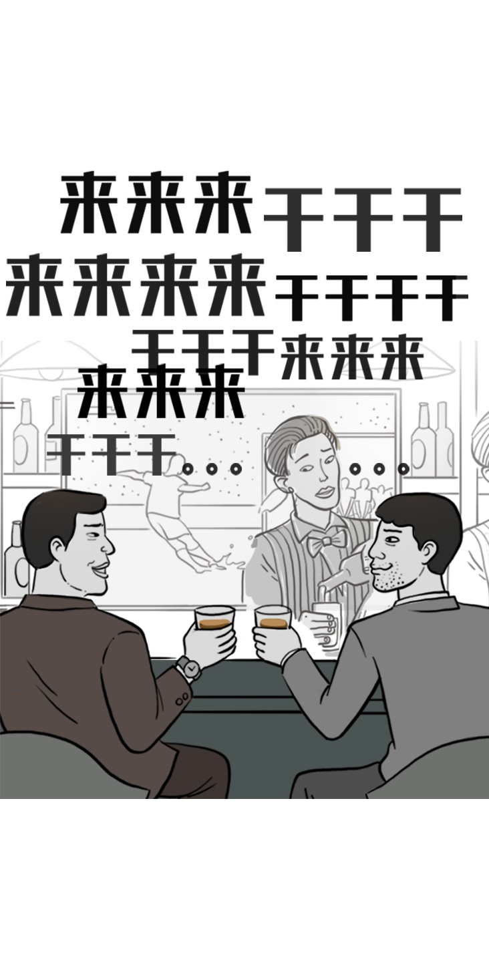
问题页-1
“来来来”、“干干干”的文字部分希望可以有点动效 比如：弹出放大

Slide 3
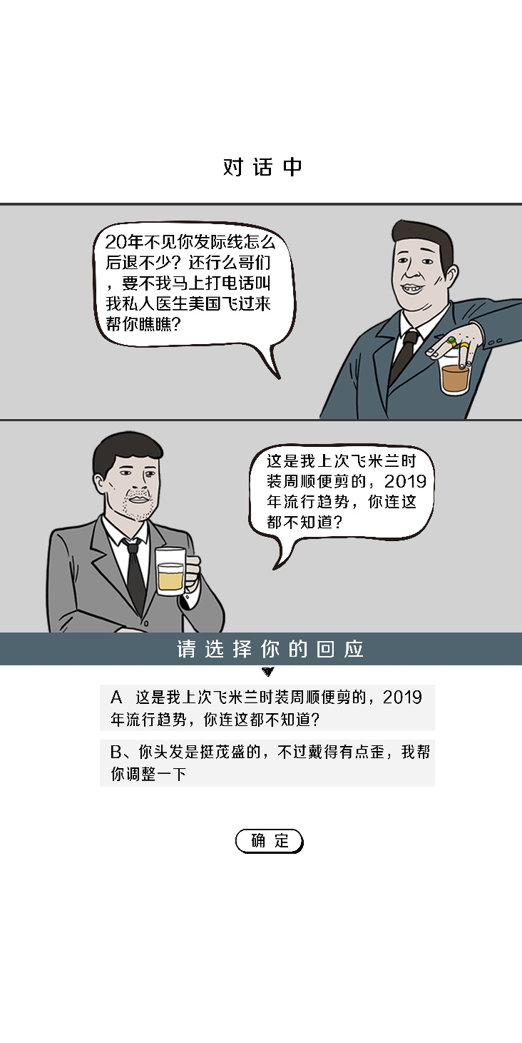
问题页-2
“来来来”、“干干干”的文字部分希望可以有点动效 比如：弹出放大

Slide 4
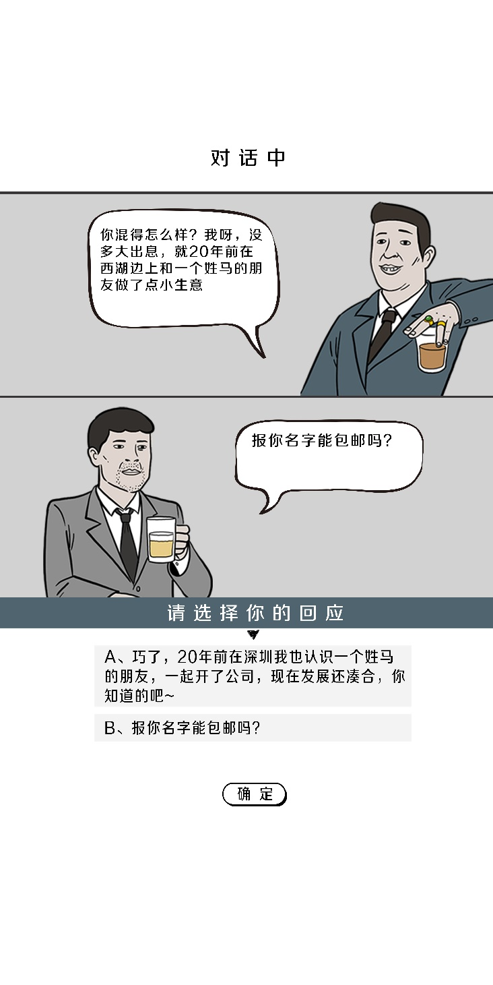
问题页-3
“来来来”、“干干干”的文字部分希望可以有点动效 比如：弹出放大

Slide 5
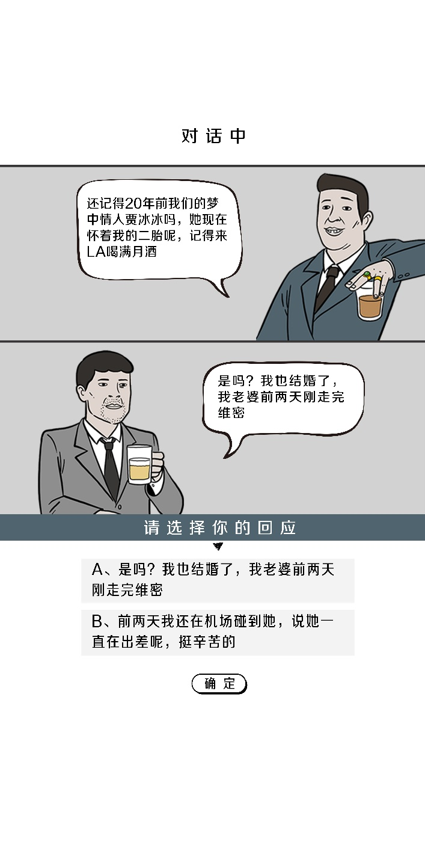

问题页-4
“来来来”、“干干干”的文字部分希望可以有点动效 比如：弹出放大

Slide 6
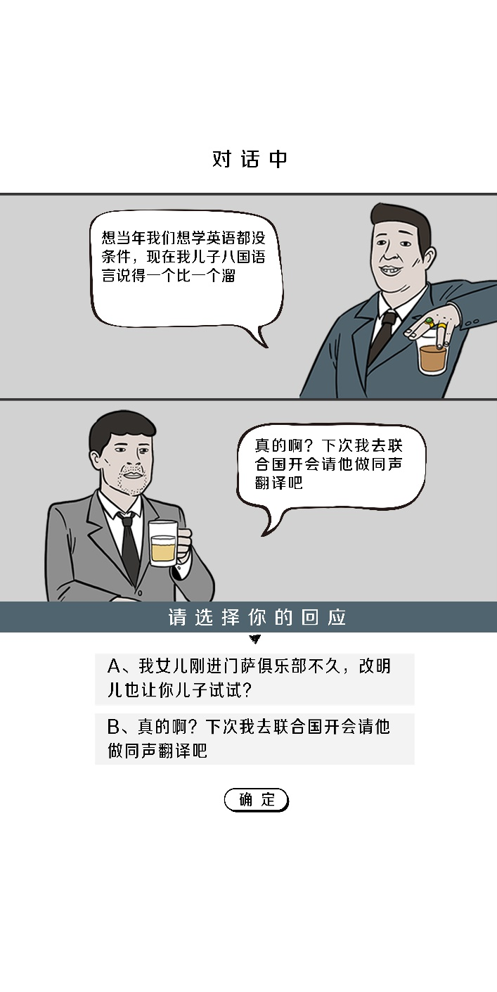

问题页-5
“来来来”、“干干干”的文字部分希望可以有点动效 比如：弹出放大

Slide 7
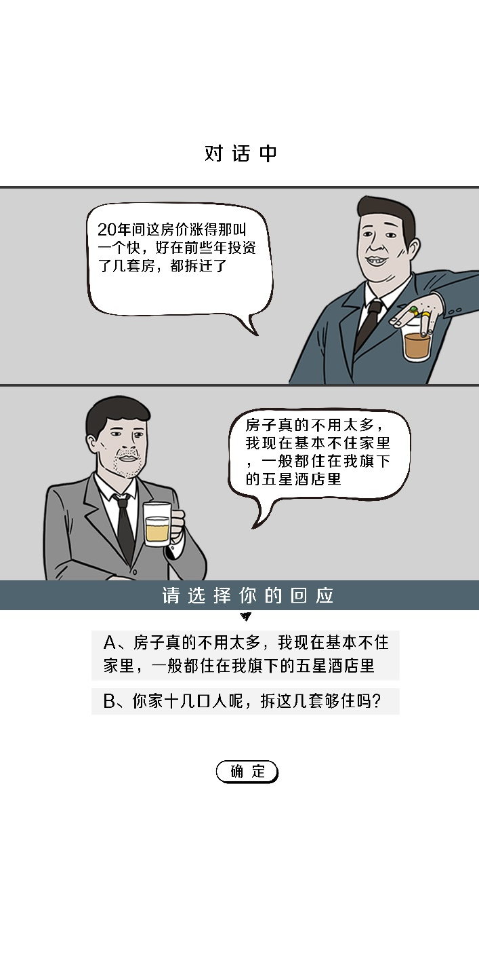
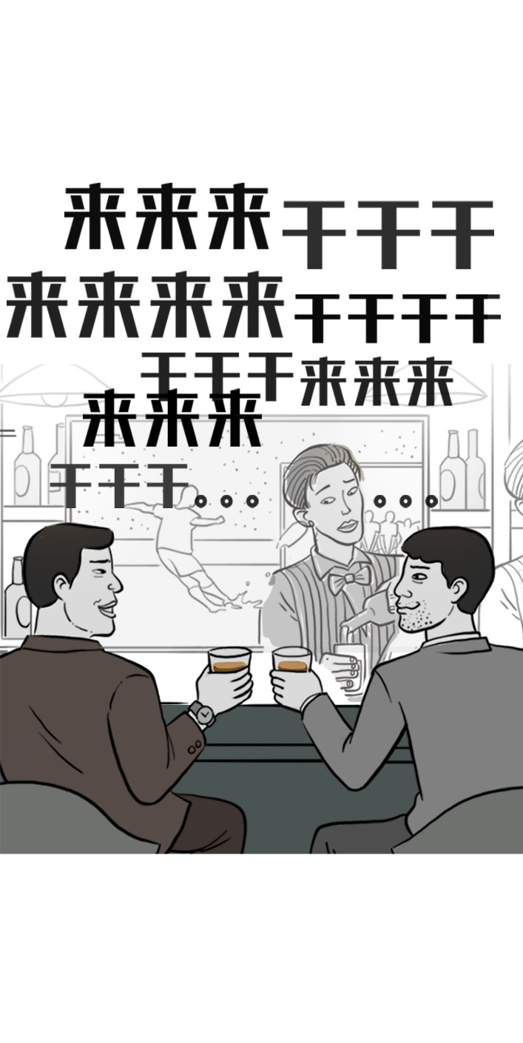
问题页-6
“来来来”、“干干干”的文字部分希望可以有点动效 比如：弹出放大

Slide 8
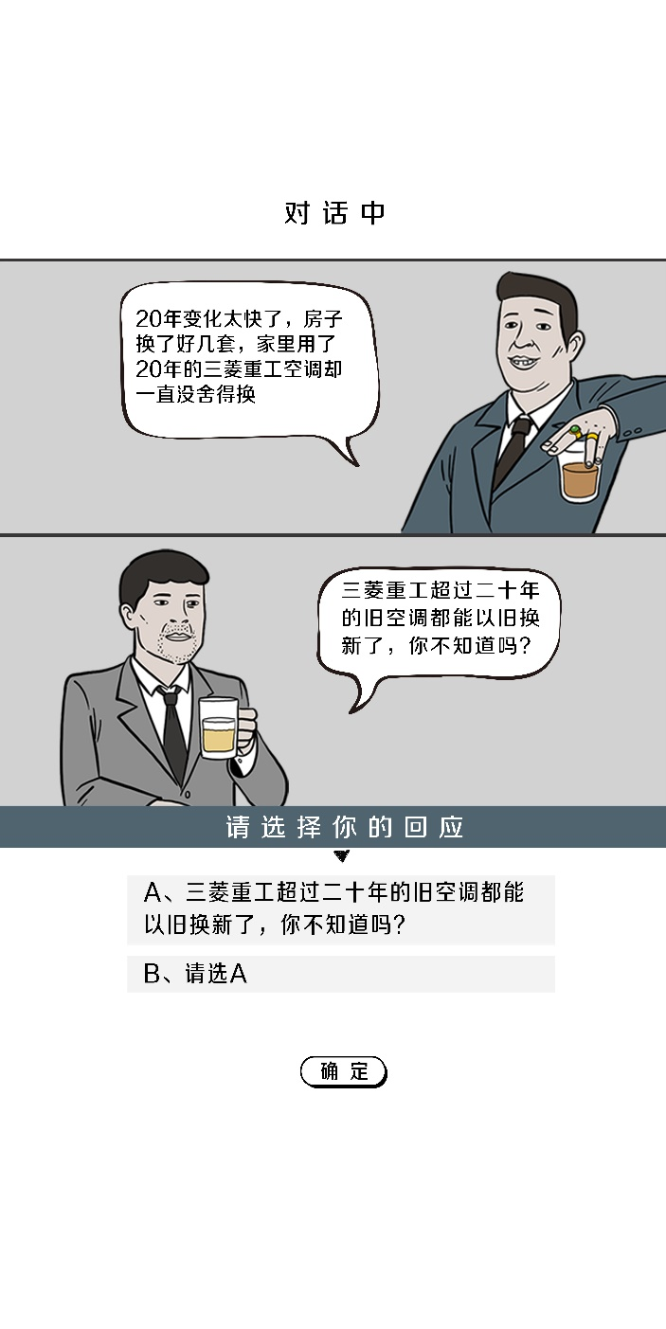
问题页-7

Slide 9
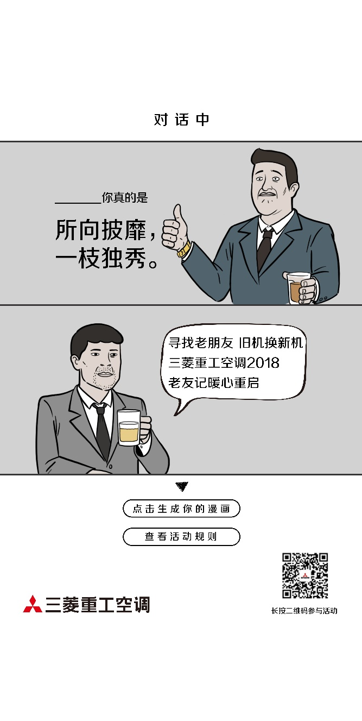
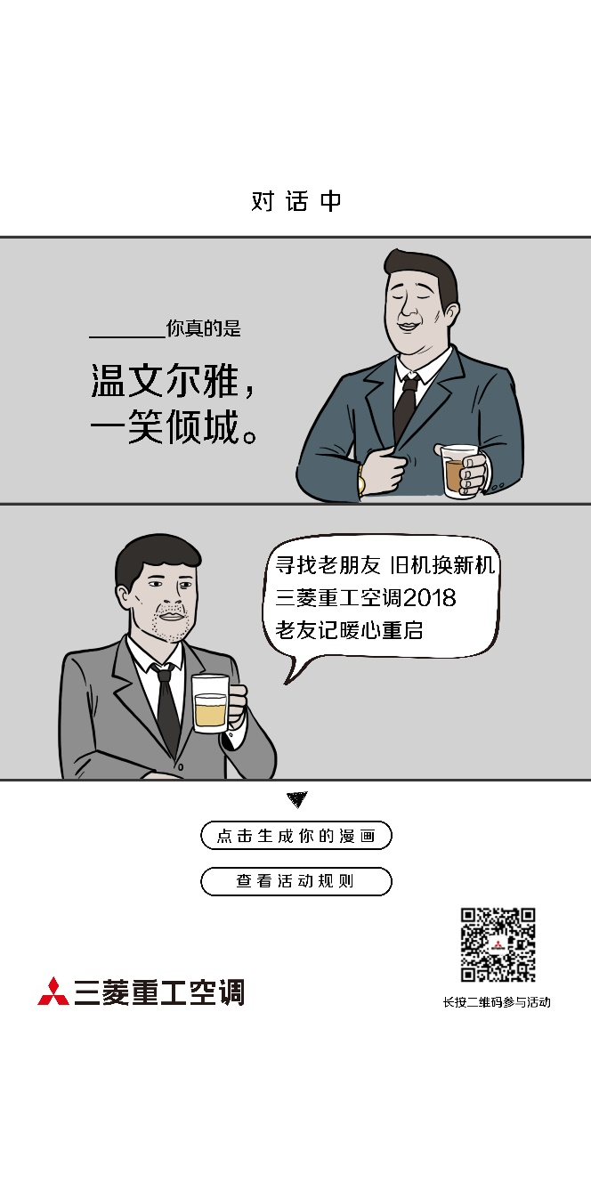
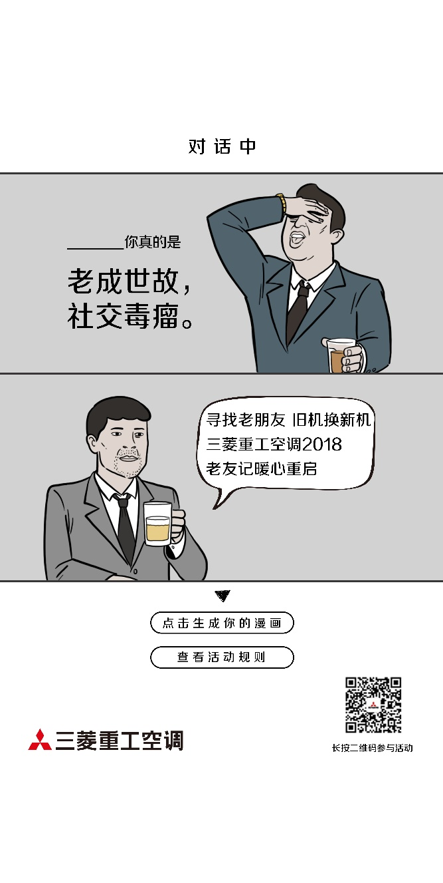
结果页-1

Slide 10
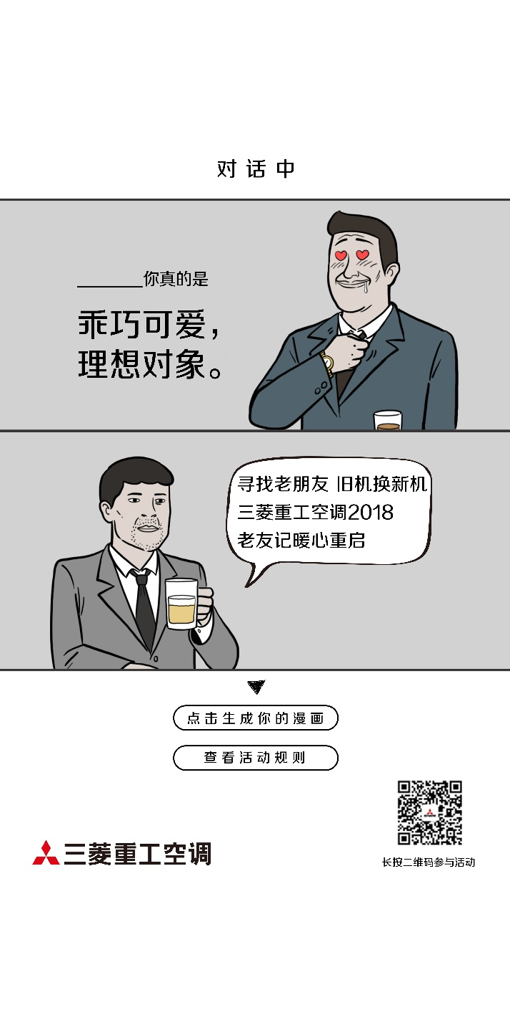
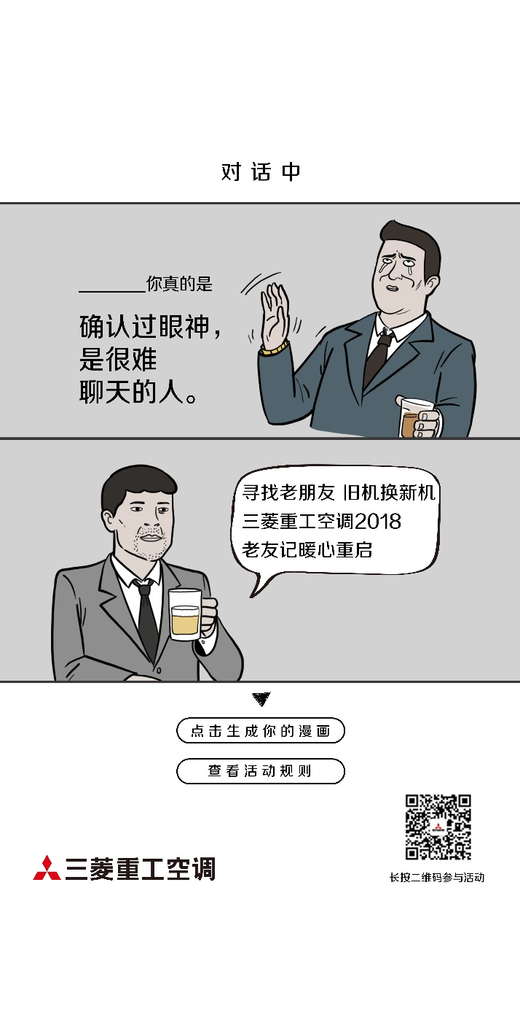
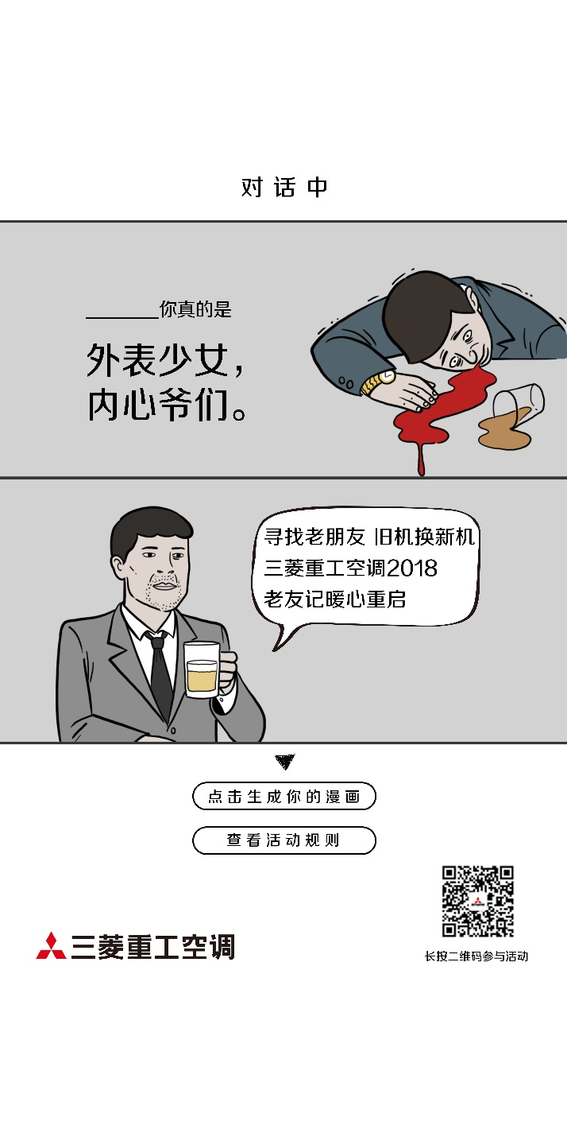
结果页-2

Slide 11
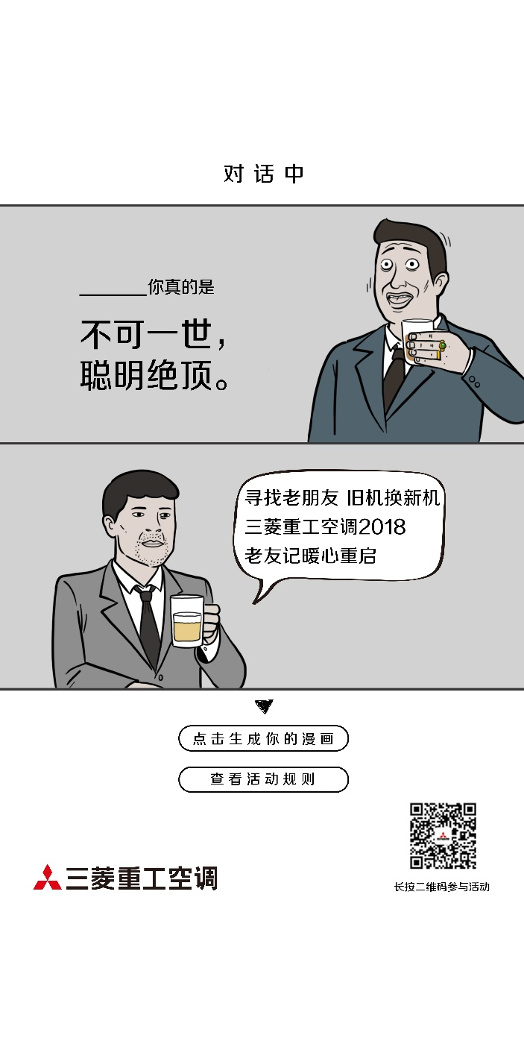
结果页-3

Slide 12
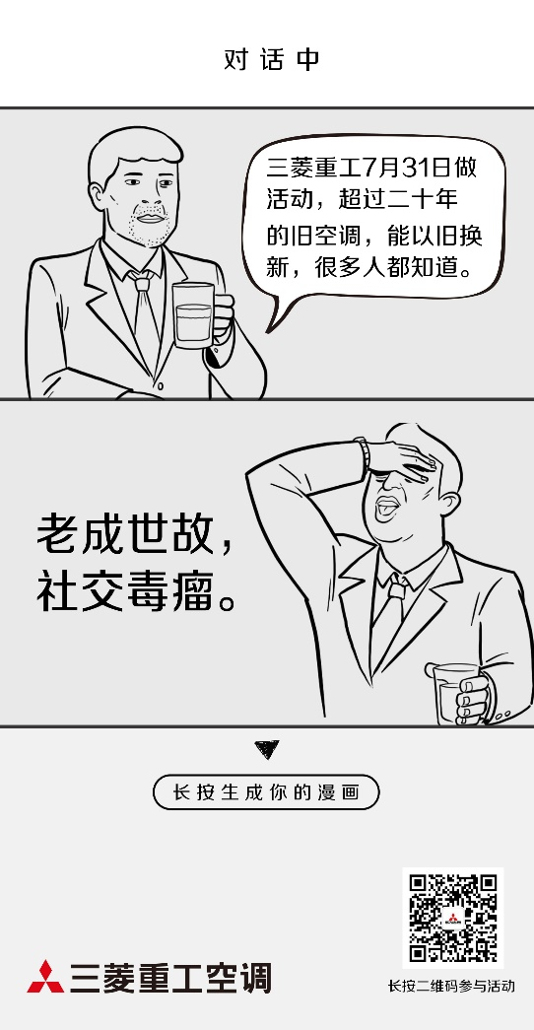
生成漫画页面&活动规则页面
X
X
活动规则
xxxxxxxxxxxxxxxxxxx
xxxxxxxxxxxxxxxxxxx
xxxxxxxxxxxxxxxxxxx
xxxxxxxxxxxxxxxxxxx
xxxxxxxxxxxxxxxxxxx
xxxxxxxxxxxxxxxxxxx
xxxxxxxxxxxxxxxxxxx
xxxxxxxxxxxxxxxxxxx
xxxxxxxxxxxxxxxxxxx
点击生成你的漫画
点击生成你的漫画
长按保存你的漫画

